Slide 1
Кадровые проблемы инклюзивного среднего профессионального образования Санкт-Петербурга и пути их решения
Виданова Юлия Игоревна,
кандидат психологических наук,
зав. структурным подразделением «Центр профориентации инвалидов»

Slide 2
Базовая профессиональная образовательная организация
в СПб с 2018 года
Региональный центр развития движения Абилимпикс
в СПб с 2019 года

Slide 3
Наименование проекта (полное) | Создание модели развития кадрового потенциала инклюзивного образования в системе СПО Санкт-Петербурга
Наименование проекта (сокращенное) | Эффективные кадры РСИПО
Срок начала и окончания проекта | Январь 2018-декабрь 2019

Slide 4
Предпосылки реализации проекта
Недостаточная сформированность в ПОУ СПб условий для инклюзивного обучения
Потребность ПОУ в профессиональных кадрах для обеспечения инклюзивного образования
Международные нормативные акты о правах инвалидов, ратифицированные РФ
Неготовность работодателей к трудоустройству инвалидов
Потребность региона в профессиональном обучении лиц с инвалидностью
Таким образом,
проблемой является противоречие между недостаточной готовностью, компетентностью педагогических кадров к инклюзивному обучению и гарантированным правом обучения инвалидов с использованием специальных методик и оборудования в современной электронной среде, по востребованным на региональном рынке труда профессиям

Slide 5
Целеполагание проекта
Формальные основания для инициирования проекта | Реализация региональной программы «Доступная среда» Необходимость развития кадрового потенциала БПОО
Стратегическая цель | Обеспечение качества профессионального образования инвалидов и содействие их трудоустройству
Цель проекта | Обеспечить развитие профессиональных компетенций в области инклюзивного образования не менее чем у 75% педагогов СПО Санкт-Петербурга до конца 2019 года
Показатели проекта и их значения по годам Педагоги- численность Показатели ПОУ – количество Паспорт социального партнера; | Показатель | Базовое значение | Период, год
 |  |  | 2018 | 2019
 | Доля специалистов , повысивших профессиональные компетенции в области инклюзивного образования, в общем количестве специалистов СПО | 15% | 25% | 75%
 | Доля педагогов-наставников профессионального конкурсного движения | 5% | 15% | 20%
Результаты проекта | Создана Модель развития кадрового потенциала инклюзивного образования в системе СПО СПб, включающая: Систему диагностики и оценки профессиональных компетенций педагога БПОО, отвечающую профессиональному стандарту педагога профессионального образования; индивидуальные программы профессионального саморазвития педагогов на основе диагностики дефицитов профессиональных компетенций в сфере инклюзии, не менее чем у 90% педагогов; организацию стажировок на базе учреждений РСИПО на основе лучших инклюзивных практик, не менее чем по 10 программ; 2. Разработаны проекты нормативных и локальных документов, обеспечивающих внедрение и реализацию модели развития кадрового потенциала инклюзивного образования в системе СПО СПб

Slide 6
Результативность проекта
Повысили профессиональные компетенции
с использованием электронной системы взаимодействия
Повысили профессиональные компетенции
в области инклюзивного образования
Повысили профессиональные компетенции
на дистанционных и онлайн курсах
Численность педагогов-наставников
конкурсного движения

Slide 7
14 программ ДПО по тематике инклюзивного профессионального образования
200 слушателей ежегодно
Региональный центр обучения экспертов
124 региональных эксперта Абилимпикс

Slide 8
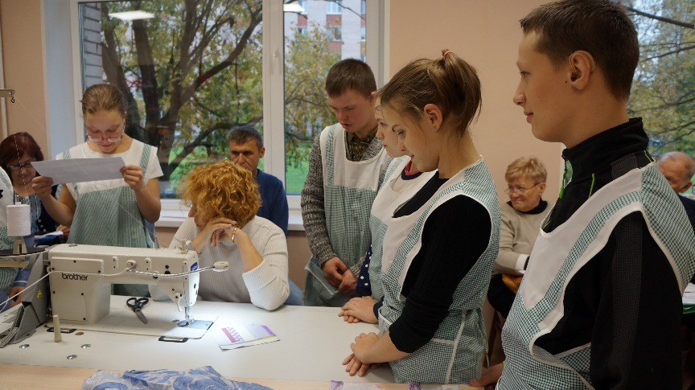
Стажировочные площадки
СПб ГБПОУ «Лицей сервиса и индустриальных технологий»
СПб ГБПОУ «Невский колледж
им. А.Г. Неболсина»
ГБОУ школа-интернат № 1
им. К.К. Грота Красногвардейского р-на СПб

Slide 9
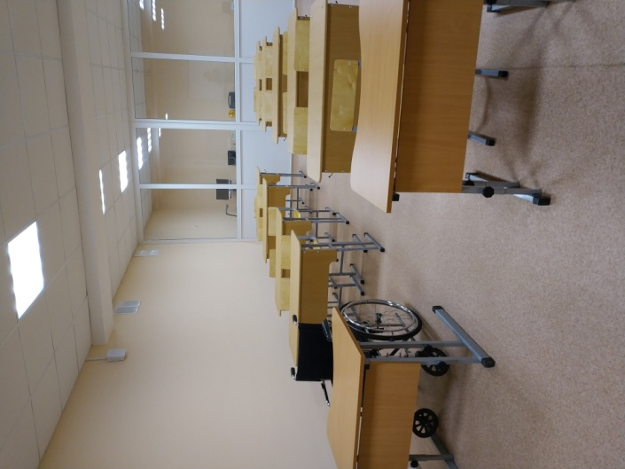
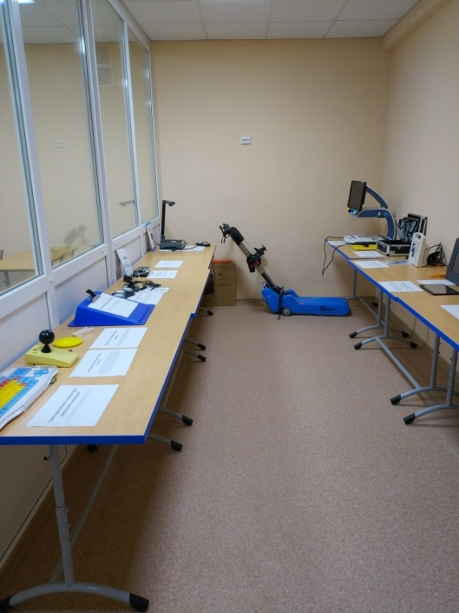
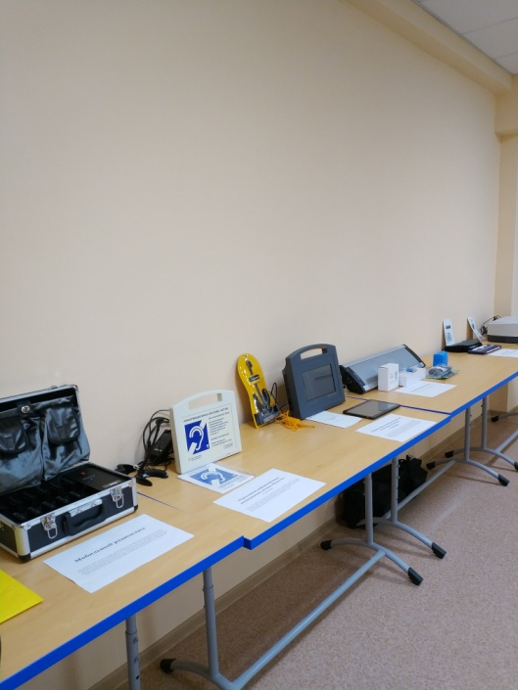
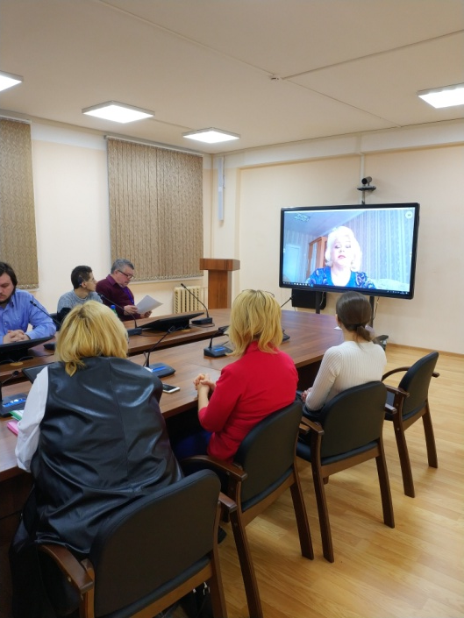
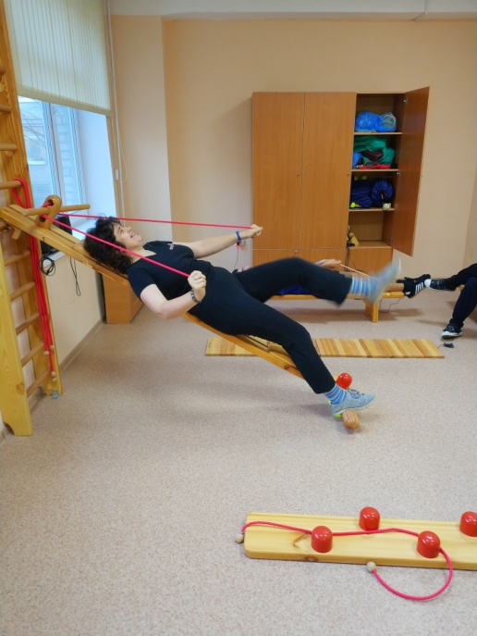
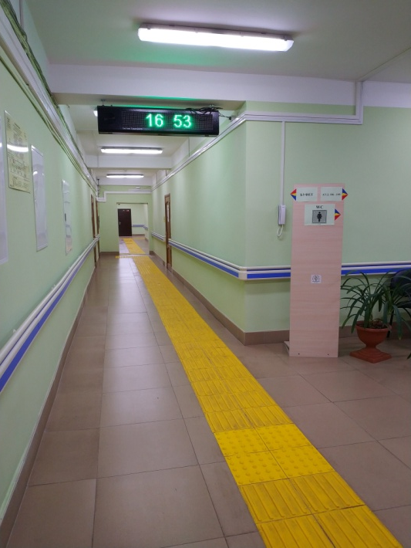
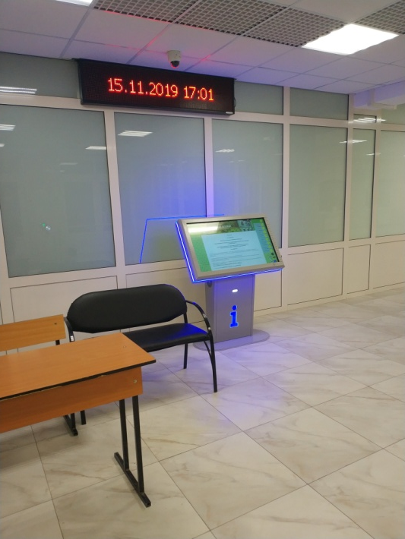
Стажировочная площадка
в Охтинском колледже

Slide 10
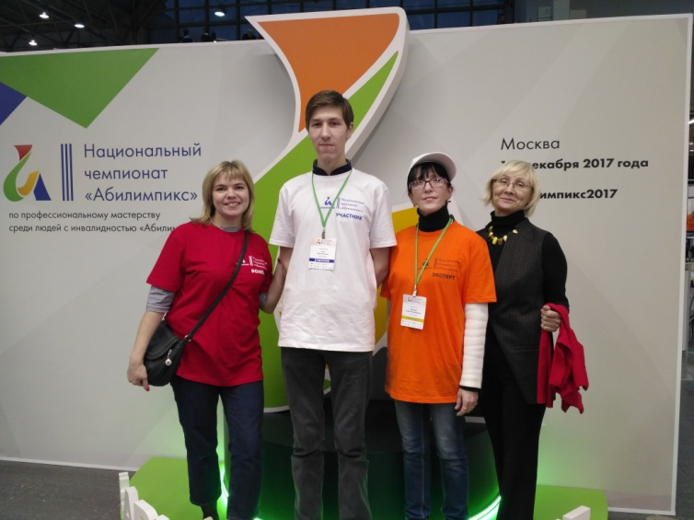
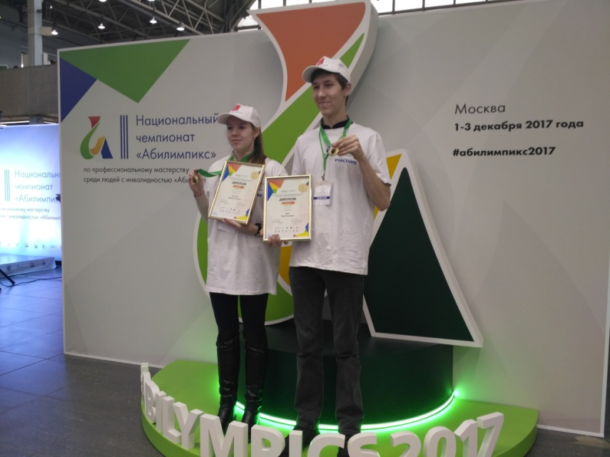
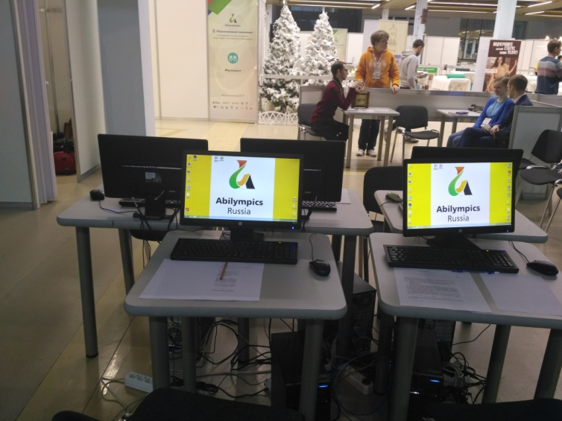
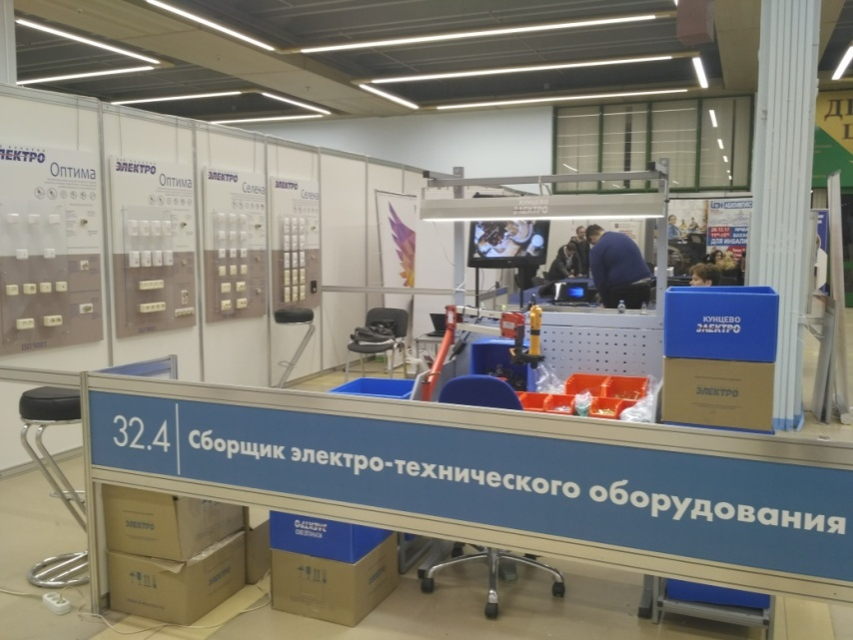
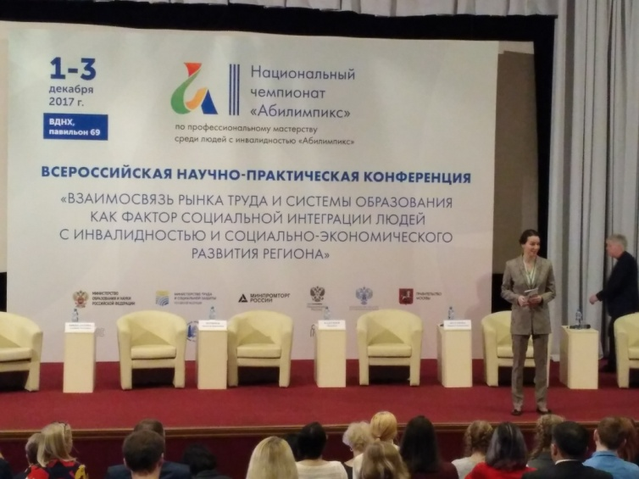
октябрь 2020 – Региональный чемпионат
декабрь 2020 – Национальный чемпионат

Slide 11
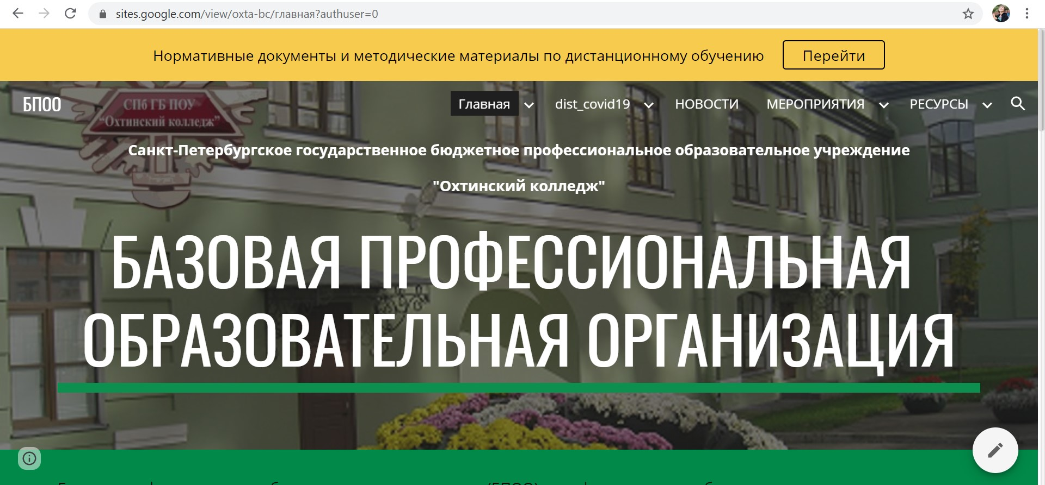
Методическая поддержка
ПОУ Санкт-Петербурга
https://sites.google.com/view/oxta-bc/%D0%B3%D0%BB%D0%B0%D0%B2%D0%BD%D0%B0%D1%8F?authuser=0
Сайт БПОО СПб

Slide 12
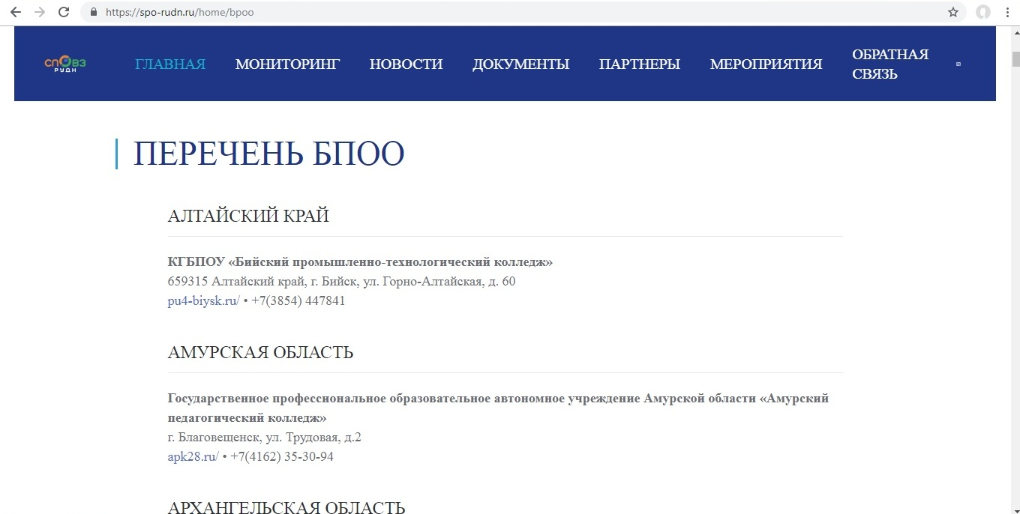
Методическая поддержка
БПОО и РУМЦ СПО
Сайт Федерального методического центра по обучению инвалидов и лиц с ОВЗ (РУДН)
https://spo-rudn.ru/

Slide 13
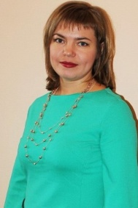
Благодарю
за внимание!
y.vidanova@gmail.com
Виданова Юлия Игоревна

